Slide 1
Podpora výstavby a rekonstrukce regionálních knihoven prostřednictvím IROP
22. 11. 2023
Martina Fišerová, Řídicí orgán IROP, MMR

Slide 2
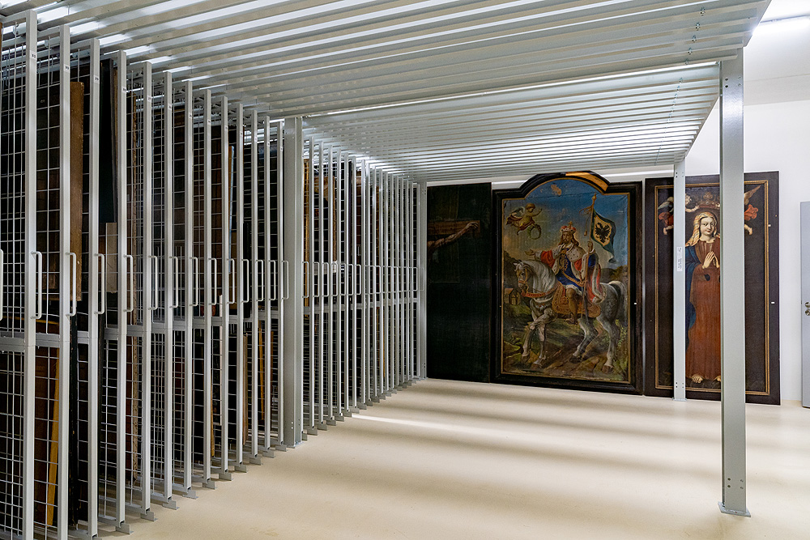
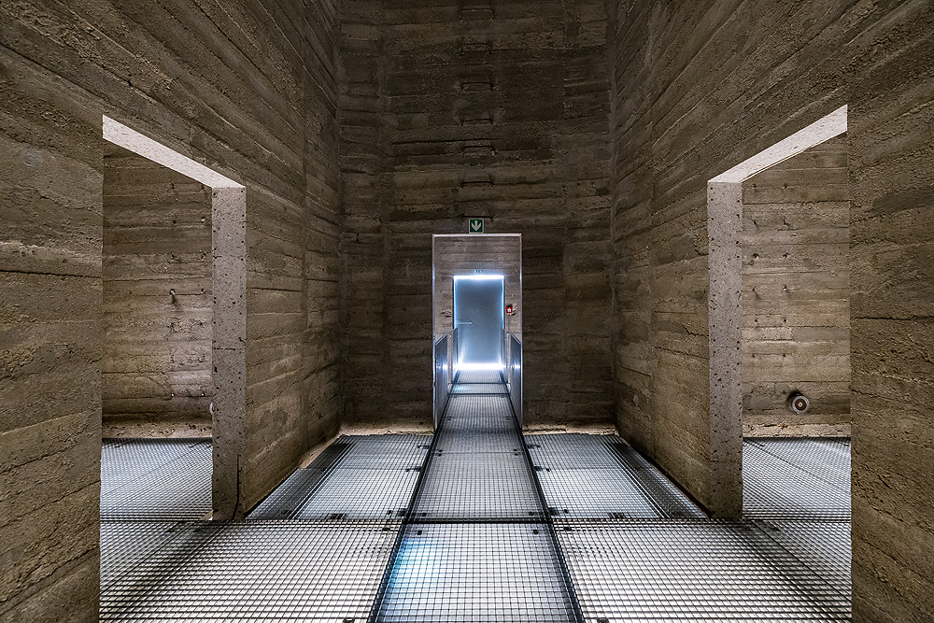
IROP 2021-2027: specifický cíl 4.4
SC 4.4 Posilování úlohy kultury a udržitelného cestovního ruchu v hospodářském rozvoji, sociálním začleňování a sociálních inovacích = Kulturní dědictví a cestovní ruch (8,8 mld. Kč z EFRR)
Knihovny - 1,7 mld. Kč
Muzea - 2,2 mld. Kč
Památky - 3,5 mld. Kč
Cestovní ruch - 1,3 mld. Kč

Slide 3
Výzvy IROP pro knihovny
Číslo výzvy | Stav výzvy | Alokace výzvy
1. výzva Knihovny MRR | uzavřená | 528 mil. Kč
2. výzva Knihovny PR | uzavřená | 410 mil. Kč
16. výzva Knihovny ITI | otevřená do 31. 12. 2027 | 827 mil. Kč
114. výzvy Kultura – knihovny CLLD | otevřená do 31. 12. 2027 | 199 mil. Kč

Slide 4
Výzvy IROP pro knihovny
Číslo výzvy | Počet předložených projektů (pozitivních) | Naplněnost výzvy | Počet vydaných právních aktů
1. výzva Knihovny MRR | 24 | 114 % | 21 + 3 náhradníci
2. výzva Knihovny PR | 30 | 110 % | 29 + 1 náhradník
16. výzva Knihovny ITI | 3 | 6 % | 1
114. výzva Kultura – knihovny CLLD | 0 | 0 % | 0

Slide 5
1. a 2. výzva Knihovny
Příjemci: obce, organizace zřizované / zakládané obcemi, zřizovatelé základních knihoven se specializovaným knihovním fondem
Projekt je zaměřen na jednu z následujících kategorií knihoven:
knihovny vykonávající a zajišťující regionální funkce
základní knihovny provozované obcí s počtem obyvatel 10 000 a výše
základní knihovny se specializovaným knihovním fondem

Slide 6
Podpořené knihovny z IROP*
Šumperk | Dačice | Manětín | Krajská nemocnice Liberec, a.s. | Nemocnice Boskovice s.r.o.
Jičín | Prachatice | Turnov | Žďár nad Sázavou | Jihočeská univerzita v Českých Budějovicích
Roudnice nad Labem | Česká Třebová | Louny | Uherský Brod | Masarykova univerzita
Rakovník | Otrokovice | Velké Meziříčí | Knihovna Jiřího Mahena v Brně | Univerzita Tomáše Bati ve Zlíně
Lipník nad Bečvou | Karviná | Vsetín | Husitské muzeum v Táboře | VŠB - Technická univerzita Ostrava
Ostrava | Hodonín | Klatovy | Biskupství brněnské | VŠE v Praze
Třebíč | Tábor |  |  | ZČU v Plzni

Slide 7
16. výzva Knihovny ITI
ITI výzva – pouze pro území metropolitních oblastí / aglomerací dle schválených strategií (MRR, PR) - IROP - Ministerstvo pro místní rozvoj ČR - Jednotlivé programové rámce ITI - IROP 2021-2027 (gov.cz)
Příjemci: obce, organizace zřizované / zakládané obcemi, zřizovatelé základních knihoven se specializovaným knihovním fondem
V čem se liší výzvy pro integrované nástroje?
žadatel předkládá žádost přímo do výzvy ŘO IROP pro ITI
podmínkou je kladné vyjádření ŘV nositele ITI o souladu projektového záměru s integrovanou strategií
u integrovaných výzev nejsou limity min. a max. celkových způsobilých výdajů

Slide 8
114. výzva Kultura – knihovny CLLD
CLLD - pro profesionální knihovny
Příjemci: obce, organizace zřizované / zakládané obcemi
Počet vyhodnocených strategií CLLD: 142 z 158 předložených (celkem 180 MAS v ČR)
Zájem MAS o knihovny: celkem 46 MAS z vyhodnocených strategií si vybralo tuto aktivitu
V čem se liší výzvy pro integrované nástroje?
žadatel předkládá žádost přímo do výzvy ŘO IROP pro CLLD
podmínkou je kladné vyjádření ŘV MAS o souladu projekt. záměru s integrovanou strategií
u CLLD výzvy není limit max. celkových způsobilých výdajů
žádost do CLLD výzvy musí být podepsána i zástupcem MAS

Slide 9
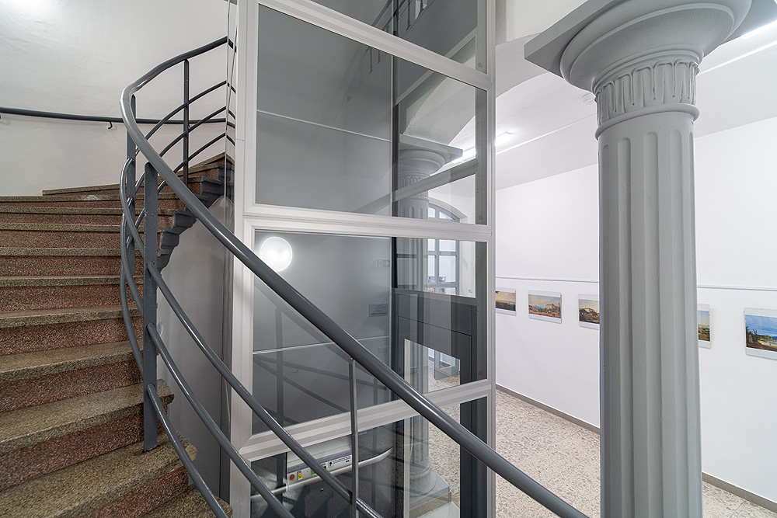
114. výzva Kultura – knihovny CLLD
Rekonstrukce a vybavení obecních
profesionálních knihoven:
rekonstrukce knihoven, včetně nové výstavby
návštěvnické a technické zázemí
zařízení pro digitalizaci a aplikační software
technické vybavení knihoven
Podmínka bezbariérovosti

Slide 10
Informace o výzvách IROP
Informace o IROP 2021- 2027: IROP - Ministerstvo pro místní rozvoj ČR - Úvod (gov.cz)
Konzultační servis IROP: https://ks.crr.cz/
Seznamy knihoven pro IROP: https://ipk.nkp.cz/programy-podpory/irop-2021-2027

Slide 11
DĚKUJI ZA POZORNOST

